Slide 1




九年级10班10.17作业登记
语文：1、同步P117到120
2、同步范进中举
数学：1、同步本课时
2、课本P88T3，4
英语：1、上交本：PP（背过）
2、书3b写完
3、背过u52d】】】
化学：1、同步第三节
物理：1、同步本课时
历史：1、没上课 没有作业
政治：1、啥也没有(⊙o⊙)
~~~~~~~~~~~~~~~~~~~~~~~~~~~~~~~~~~~~~~~~~~~~~~~~~~~~~~~~~~~~~~~~~~~~~~~~】
63.beimokj.com
Notes:
018989--

Slide 2
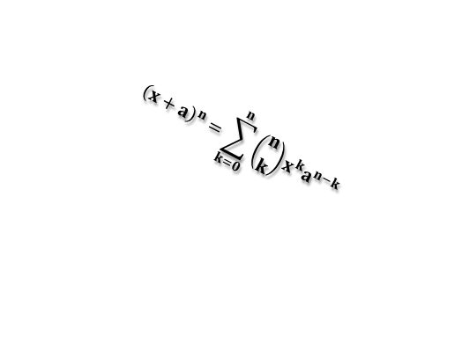
九年级10班11·19作业登记
数学:1.同步P94-P97（P96t11【2】，P97·课堂延伸不用写）
语文:1.《渔家傲·秋思》后俩首诗原文加翻译 上交本写一遍
英语:1.小卷
2. u7单词默写1遍+汉译
3. 听写本改错80以下找老师
化学:1.同步1,3课时
$${\left(x+a\right)}^{n}=\sum_{k=0}^{n}{\left({n \atop k}\right)x^{k}a^{n−k}}$$
物理:1.同步18.1完成
历史：
政治：
63.beimokj.com

